Slide 1



Zaawansowane wykorzystanie arkusza kalkulacyjnego do analizy danych logistycznych
Wprowadzenie do analizy danych
z wykorzystaniem arkusza kalkulacyjnego
Wykład
BAS4SC
Business Analytics Skills
for the Future-proof Supply Chains
Dofinansowane ze środków UE.
Wyrażone poglądy i opinie są jedynie opiniami autora lub autorów i niekoniecznie odzwierciedlają poglądy i opinie Unii Europejskiej lub Fundacji Rozwoju Systemu Edukacji. Unia Europejska ani Fundacja Rozwoju Systemu Edukacji nie ponoszą za nie odpowiedzialności.
Project number – 2022-1-PL01-KA220-HED-000088856

Slide 2
Agenda
podstawowe informacje;
znaczenie danych dla logistyki;
analiza danych;
arkusz kalkulacyjny i jego zastosowanie.

Slide 3

Podstawowe informacje
Zarządzanie danymi:
  Dane to zasób traktowany jako dobro przedsiębiorstwa, które ma znaczenie nie tylko operacyjne czy taktyczne, pozwalające na sprawną obsługę bieżącej działalności, ale coraz częściej strategiczne, umożliwiające rozwój i dotrzymanie kroku stale rosnącej konkurencji na rynku.
Źródło: Szymonik, 2010

Slide 4

Podstawowe informacje
Zarządzanie danymi:
  Współczesne organizacje (przedsiębiorstwa, instytucje) działają w coraz bardziej złożonym środowisku informacyjnym przy dynamicznym rozwoju sektora usług informacyjnych;
  Rośnie liczba źródeł pozyskiwania użytecznych informacji.
Źródło: Szymonik, 2010

Slide 5

Podstawowe informacje
Zarządzanie danymi:
  Ustanowienie i wzmocnienie szczególnego charakteru informacji jako czynnika produkcji. Dane są szczególnym zasobem ze względu na ich specyficzne właściwości ogólne, tj. niematerialną naturę, podatność na zniekształcenia itp. oraz różnorodność funkcji.
Źródło: Szymonik, 2010

Slide 6

Podstawowe informacje
Zarządzanie danymi:
  Dynamiczny rozwój technologii informatycznych i ich zastosowań w praktycznej realizacji procesów informacyjnych;
  Wykorzystanie nowoczesnych technologii informatycznych w realizacji procesów informacyjnych rodzi specyficzne obszary i problemy zarządzania i analizy danych dla określonych technologii i przyjętych szczegółowych rozwiązań informatycznych.
Źródło: Szymonik, 2010

Slide 7
Analiza i zarządzanie danymi
Analiza danych i zarządzanie nimi obejmuje następujące działania:
  składające się na funkcję informacyjną przedsiębiorstwa, tj. pozyskiwanie, przechowywanie, przetwarzanie, udostępnianie i wykorzystywanie informacji;
  w ramach płaszczyzn (technologicznej, organizacyjnej, zasobów ludzkich) wpływających na realizację tej funkcji.
Źródło: Szymonik, 2010

Slide 8
Cechy jakościowe informacji
Cechy jakościowe informacji obejmują:
  relatywność - informacja odpowiada potrzebom i jest ważna dla odbiorcy;
  dokładność - informacja jest adekwatna do poziomu wiedzy reprezentowanego przez odbiorcę, precyzyjnie i dokładnie odzwierciedla i definiuje temat;
  aktualność - cykl aktualizacji jest zgodny z treścią i tempem zmian;
  kompletność - informacja zawiera optymalną i wystarczającą ilość danych do przekształcenia informacji w konkretną wiedzę, a jej poziom szczegółowości zależy od potrzeb odbiorcy;
Źródło: Szymonik, 2010

Slide 9
Cechy jakościowe informacji
Cechy jakościowe informacji obejmują:
  spójność - poszczególne dane harmonizują ze sobą, forma odpowiada treści, aktualizacja danych jest zgodna z celami;
  adekwatność - odpowiednia prezentacja informacji i opis do prezentacji, umożliwiający prawidłową interpretację;
  dostępność - informacja jest dostępna z dowolnego miejsca
  i w dowolnym czasie,
  wiarygodność - informacja potwierdza prawdziwość danych i zawiera elementy zapewniające rzetelność przekazu;
  zgodność - informacja jest spójna z innymi informacjami, interpretowana w odpowiednim kontekście, funkcjonująca w znanym systemie komunikacji.
Źródło: Szymonik, 2010

Slide 10
Znaczenie danych dla logistyki
W teorii termin logistyka nie jest jasno zdefiniowany (istnieje pewna dwoistość). Nie ma jednej definicji logistyki przyjętej do tej pory;
Stowarzyszenie Amerykańskich Logistyków - Rada Zarządzania Logistycznego zaproponowała definicję, która jest szeroko stosowana w USA:
  „Logistyka to proces planowania, wdrażania i kontrolowania skutecznego i efektywnego ekonomicznie przepływu surowców, materiałów produkcyjnych, wyrobów gotowych i usług oraz odpowiednich informacji z punktu pochodzenia do punktu konsumpcji
  w celu spełnienia wymagań klienta”.
Źródło: Szymonik, 2010

Slide 11

Znaczenie danych dla logistyki
Europejskie Towarzystwo Logistyczne przyjęło następującą definicję:
  „Logistyka to koncepcja obejmująca organizację, planowanie, kontrolę
  i realizację przepływu towarów z miejsc ich wytworzenia (zakupu) poprzez sferę produkcji i dystrybucji do finalnego odbiorcy, której celem jest zaspokojenie potrzeb rynku, przy minimalnych kosztach
  i minimalnym zaangażowaniu kapitału”.
Źródło: Szymonik, 2010

Slide 12
Definicja logistyki
Logistyka to proces fizycznego przepływu dóbr/usług i informacji towarzyszących tym procesom;
Logistyka to koncepcja zintegrowanego zarządzania systemem przepływu dóbr/usług i informacji;
Logistyka to interdyscyplinarna dziedzina wiedzy, której przedmiotem jest badanie prawidłowości i zjawisk zachodzących podczas przepływu dóbr i informacji w całym łańcuchu dostaw.
Źródło: Szymonik, 2010

Slide 13
Znaczenie danych dla logistyki
Istotą logistyki jest przepływ dóbr materialnych i usług z miejsca ich pochodzenia do ostatecznego odbiorcy (konsumenta);
W tradycyjnie zarządzanej firmie analizy danych i raporty są wykonywane przez wiele działów w oparciu o różnego rodzaju systemy i narzędzia informatyczne;
Jednym z obszarów logistyki, w którym zarządzana informacja czyni operacje sprawnymi i efektywnymi, jest łańcuch dostaw;
Nowoczesna logistyka potrzebuje nie tylko danych i informacji, ale także wiedzy.
Źródło: Szymonik, 2010; Szymonik, 2015

Slide 14

Definicja danych
Dane to zbiory wartości zebranych z różnych źródeł, takich jak bazy danych, pliki tekstowe, arkusze kalkulacyjne, strony internetowe, badania opinii publicznej, które przekazują informacje opisujące ilość, jakość, fakty, statystyki, inne znaczenia lub sekwencje symboli, które można dalej interpretować i przetwarzać.
Źródło: Dembowska, 1979; Strefakursów, 2023

Slide 15
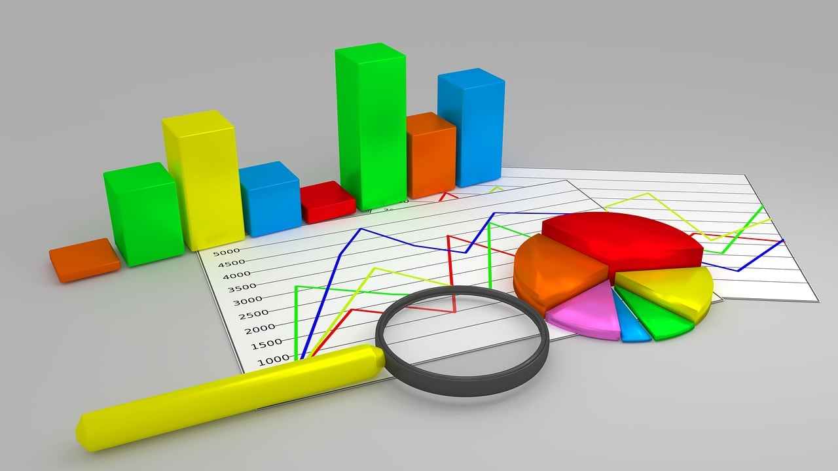
Analiza danych
Analiza danych to proces badania, interpretowania i prezentowania informacji zebranych z różnych źródeł;
Korzystając z różnych technik i narzędzi, naukowcy zajmujący się danymi przekształcają surowe dane w przydatne informacje, które pomagają przedsiębiorstwom podejmować decyzje, identyfikować trendy i rozwiązywać problemy.
Źródło: Strefakursów, 2023

Slide 16
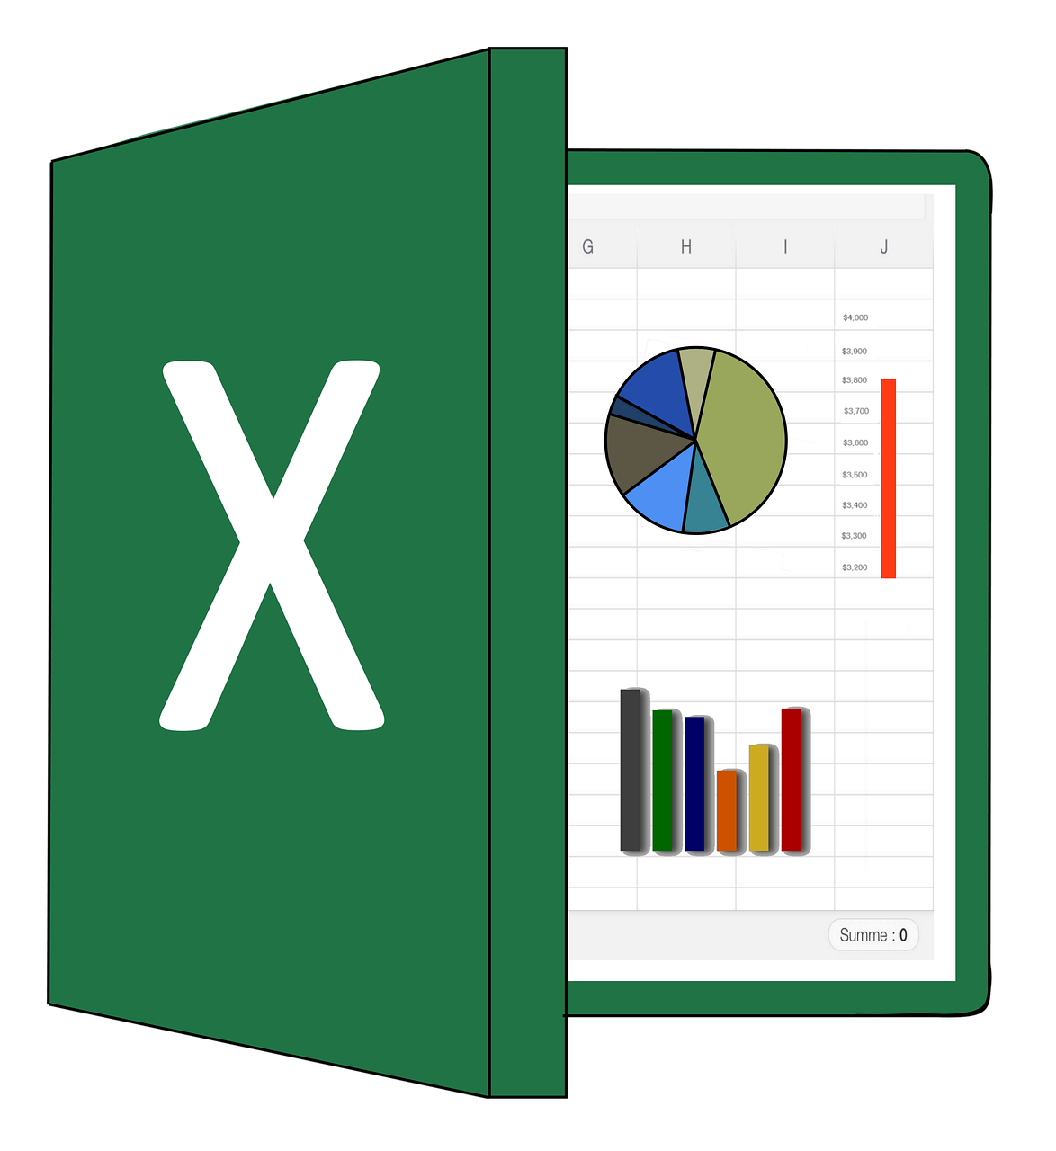
Arkusz kalkulacyjny i jego funkcje
Arkusz kalkulacyjny to program komputerowy służący do wykonywania różnego rodzaju obliczeń, często bardzo skomplikowanych;
Arkusze kalkulacyjne służą do prezentacji danych, głównie liczbowych, w postaci zestawu tabel, które umożliwiają automatyczne przetwarzanie tych danych, ich analizę i prezentację na różne sposoby, np. w postaci różnego rodzaju wykresów, począwszy od prostych wykresów liniowych, poprzez wykresy kołowe i słupkowe, aż po przyciągające wzrok wykresy bąbelkowe;
Źródło: XBlue.pl, 2023

Slide 17
Najważniejsze możliwości arkuszy kalkulacyjnych
tworzenie wykresów
analiza danych
wykonywanie obliczeń
przygotowywanie ofert
prezentacja wyników
tworzenie raportów
i podsumowań
Źródło: XBlue.pl, 2023

Slide 18
Najważniejsze narzędzia oferowane przez arkusze kalkulacyjne
Pliki programu Microsoft Excel są nazywane skoroszytami;
Skoroszyt składa się z jednego lub więcej arkuszy;
Arkusz jest podzielony na kolumny, umieszczone pionowo, i wiersze, ułożone poziomo;
Podstawowym elementem arkusza kalkulacyjnego jest komórka, która jest małym prostokątnym obszarem, którego unikalny adres, zwany odwołaniem, jest tworzony w wyniku połączenia litery nagłówka kolumny i liczby będącej numerem wiersza, na przecięciu którego się znajduje.
Źródło: XBlue.pl, 2023

Slide 19
Najważniejsze narzędzia oferowane przez arkusze kalkulacyjne
Do każdej komórki można wprowadzić dane liczbowe lub tekstowe, albo formułę (np. =A8+C11 lub =(F14-E10)*12 itp.) w arkuszu, która pozwala obliczyć daną wartość na podstawie zawartości komórek;
Może zawierać adresy tych komórek, symbole matematyczne i bardziej zaawansowane operacje, takie jak funkcje;
Funkcja arkusza kalkulacyjnego to z kolei algorytm specjalnie zaprojektowany przez twórców programu, a także gotowe formuły, które pozwalają wykonywać specjalistyczne obliczenia lub wyszukiwać określone wartości.
Źródło: XBlue.pl, 2023

Slide 20

Najważniejsze narzędzia oferowane przez arkusze kalkulacyjne
Oprogramowanie arkusza kalkulacyjnego może prezentować zebrane dane lub wyniki obliczeń za pomocą wykresów;
Zaawansowane programy arkusza kalkulacyjnego są w stanie generować wiele różnych typów wykresów, które mogą być wykorzystywane do celów statystycznych, optymalizacji danego procesu lub wizualizacji zmian planowanych do wdrożenia w organizacji.
Źródło: XBlue.pl, 2023

Slide 21
Najważniejsze narzędzia oferowane przez arkusze kalkulacyjne
Tak duży wybór narzędzi z tej kategorii pozwala na jak najbardziej czytelne zobrazowanie wielu różnych typów danych;
Innym sposobem na przejrzystą wizualizację liczb w arkuszu kalkulacyjnym są tabele przestawne - narzędzie analityczne, w którym można dowolnie zmieniać układ zawartych w nich informacji;
Dzięki wykorzystaniu tabeli przestawnej możliwe jest dowolne przebudowywanie wierszy i kolumn tak, aby uzyskana forma tabeli była bardziej przejrzysta lub wyraźniej wskazywała na konkretne dane, które użytkownik chce uwypuklić;
Znajomość tej funkcji arkusza kalkulacyjnego jest niezbędna przy tworzeniu zestawień i raportów.
Źródło: XBlue.pl, 2023

Slide 22








Najczęściej używane arkusze kalkulacyjne
Najpopularniejsze aplikacje do obsługi arkuszy kalkulacyjnych:
  MS Excel;
  Google Sheets;
  Zoho Sheet;
  LibreOffice Calc;
  CryptPad Sheet;
  Smartsheet;
  Quip;
  Airtable.
Źródło: https://zapier.com

Slide 23
Najczęściej używane arkusze kalkulacyjne
Najpopularniejszym i najczęściej używanym arkuszem kalkulacyjnym przez przedsiębiorstwa i instytucje edukacyjne jest Excel, który jest częścią pakietu Microsoft Office;
Oferuje on bardzo szeroki zakres narzędzi i jest stale aktualizowany i ulepszany;
Ponieważ jest to płatne narzędzie, arkusz kalkulacyjny Libre Office Calc jest również często używany jako alternatywa dla Excela;
Program ten jest bardzo podobny do produktu Microsoft Office, ale brakuje mu niektórych bardziej zaawansowanych funkcji, co sprawia, że jest on częściej używany do celów osobistych i przez studentów.
Źródło: XBlue.pl, 2023

Slide 24
Podsumowanie
Logistyka to proces fizycznego przepływu towarów/usług i informacji towarzyszących tym procesom;
Arkusz kalkulacyjny to program komputerowy służący do wykonywania różnego rodzaju obliczeń, często bardzo złożonych;
Arkusze kalkulacyjne służą do prezentacji danych, głównie liczbowych za pomocą tabel
i wykresów, które mogą być naprawdę przydatne w zarządzaniu danymi procesów logistycznych i łańcucha dostaw;
Istnieje wiele prostych narzędzi do analizy danych w arkuszach kalkulacyjnych, które można wykorzystać do zarządzania danymi logistycznymi;
Jednym z najczęściej używanych arkuszy kalkulacyjnych jest MS Excel.

Slide 25
Autorzy:
Katarzyna Grzybowska
Katarzyna Ragin-Skorecka
Katarzyna Siemieniak
Piotr Cyplik
Michał Adamczak
Jędrzej Jankowski-Guzy
Adrianna Toboła-Walaszczyk
Wersja finalna: czerwiec 2025

Slide 26
Dziękuję za uwagę

